Slide 1
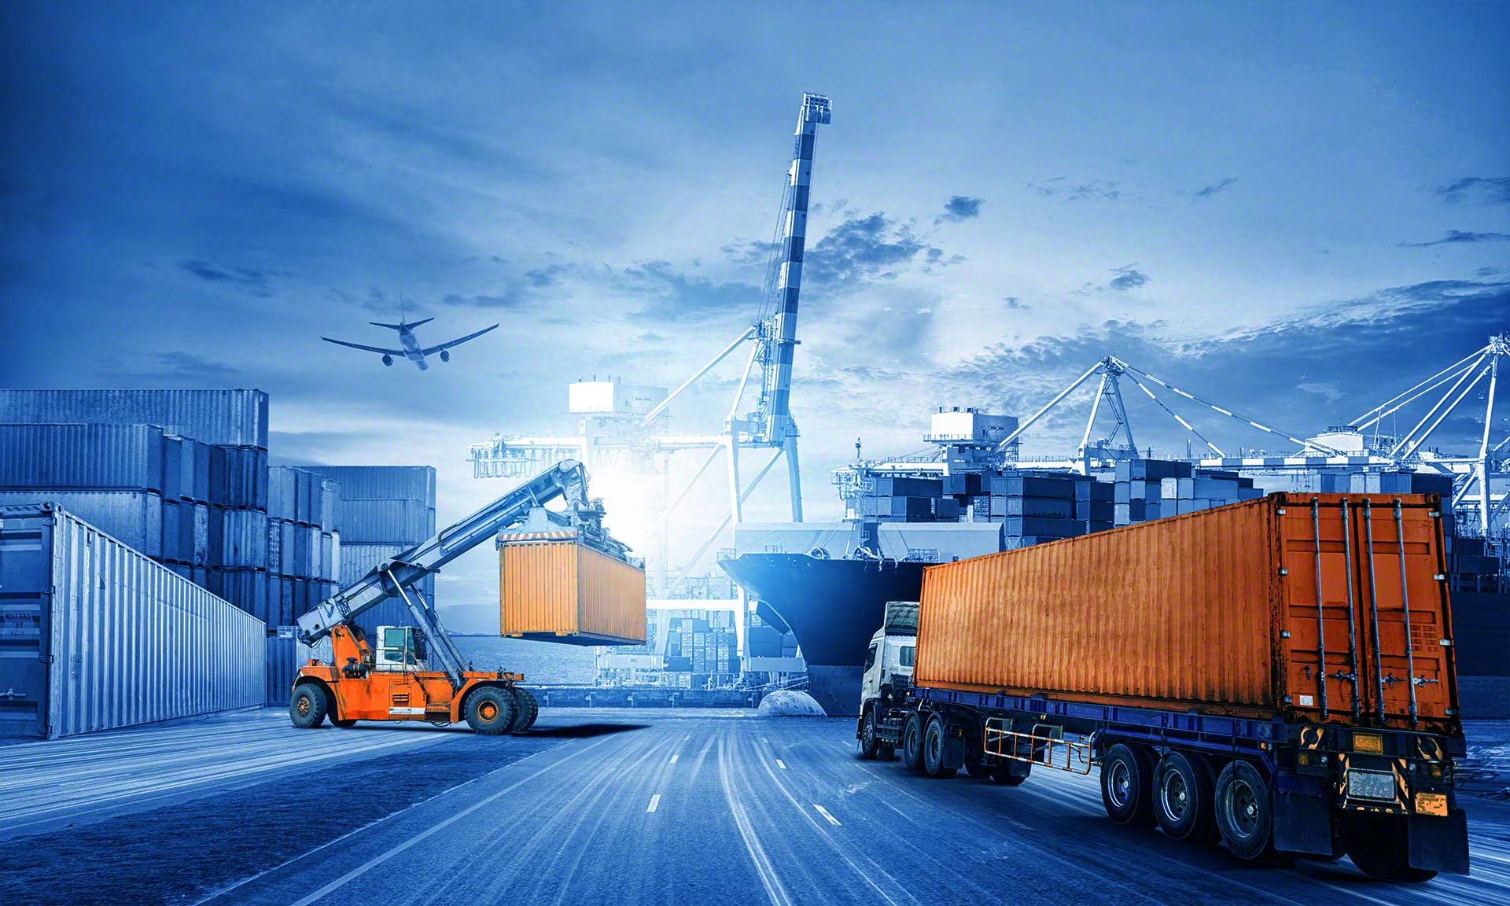
Úvod do logistiky: Logistika, dodavatelské řetězce
Ondřej Částek
castek@econ.muni.cz

Slide 2
Co je logistika
Logistické řízení (logistika) je proces plánování, realizace a kontroly efektivního a výkonného
toku a skladování zboží (materiálů, polotovarů, hotových výrobků), služeb a s nimi spojených
informací z místa vzniku do místa spotřeby za účelem uspokojení požadavků zákazníků.
Notes:
1. vlastnictví
3. např. hospodářská zvířata - krávy, prasata atd.

Slide 3
Co je logistika
Plánování, realizace a kontrola
toku a skladování,
zboží, služeb
a s nimi spojených informací.

Slide 4
Řízení dodavatelských řetězců
Logistické řízení je součást řízení dodavatelského řetězce (supply chain management), které vymezuje následujícím způsobem:
Řízení dodavatelského řetězce zahrnuje plánování a řízení všech činností spojených s opatřováním zdrojů, jejich zpracováním a všechny činnosti logistického řízení. Podstatné je, že obsahuje rovněž koordinaci a spolupráci s partnery v řetězci, kterými mohou být dodavatelé, prostředníci, poskytovatelé logistických služeb a zákazníci. Řízení dodavatelského řetězce v podstatě integruje řízení dodávek a poptávky uvnitř a napříč společnostmi.

Slide 5
Základní prvky v logistice
Doprava: Zajišťuje přesun zboží mezi různými místy.
Skladování: Umožňuje bezpečné uložení zboží do doby, než je potřeba.
Řízení zásob: Sleduje a spravuje množství zboží na skladě.
Distribuce: Plánuje a realizuje dodávky zboží k zákazníkům.
Balicí služby: Zahrnují balení zboží pro přepravu.
Informační systémy: Používají se k řízení a sledování logistických procesů.

Slide 6
Trendy pro rok 2025
21. 5. 2025
Automatizace
Digitalizace
AI
BOZP
Udržitelnost
https://www.praktickalogistika.cz/aktuality/pet-top-trendu-v-logistice-a-skladovani-pro-rok-2025/

Slide 7
Úkol pro dnešek
Témata ke zpracování:
Co je to logistika (Logistika – úvod.pptx, definice, základní aktivity)
Logistics performance index (LPI.pptx, co ho tvoří, jak na tom jsme, nejlepší a nejhorší země/regiony)
Světové logistické huby, rozdíly domestic a International logistics (GlobView1.pptx)
Význam logistiky pro stát (GlobView2.pptx)
Platební a dodací podmínky (TermsOfSale.pptx, co mají řešit, důležitost Incoterms)
Incoterms (TermsOfSale.pptx, vysvětlení Incoterms)
Platební podmínky (TermsOfSale.pptx, Documents in...pptx, způsoby platby, výhody a nevýhody, dokumentární akreditiv)
Důležitost dokumentů v logistice (Documents in...pptx, obecně + námořní konosament (Bill of Lading), případně další konkrétní).

